Slide 1
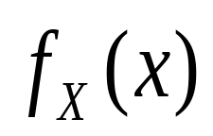
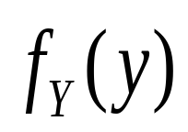
2.4 r.v. 函数的分布
问题 已知 r.v. X 的d.f.
或分布律.
求 随机因变量Y= g ( X )的密度函数
或分布律.
方法 将与Y 有关的事件转化成 X 的事件

Slide 2
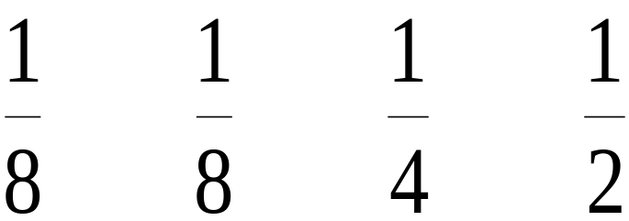
2.4.1 离散型 r.v.函数的分布
例1 已知 X 的概率分布为
X
-1 0 1 2
p_{k}
求 Y ₁= 2X – 1 与 Y ₂= X ² 的分布律
解
Y ₁
-3 -1 1 3
p_{i}

Slide 3
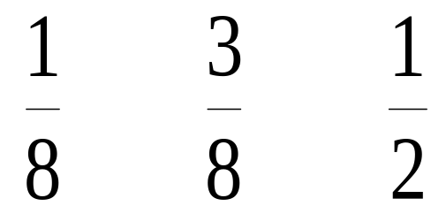
Y ₂
1 0 1 4
p_{i}
Y ₂
0 1 4
p_{i}

Slide 4
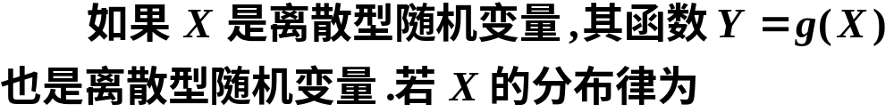




一般地，离散型随机变量函数的分布为

Slide 5
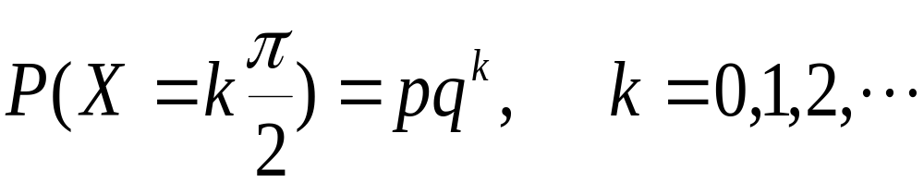
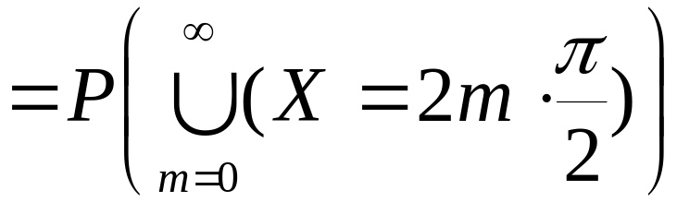

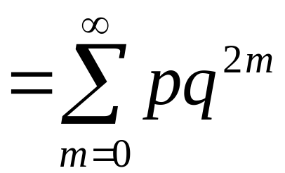
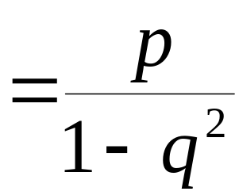
例2 已知 X 的概率分布为
其中 p + q = 1, 0 < p < 1,
求 Y = Sin X 的概率分布
解

Slide 6
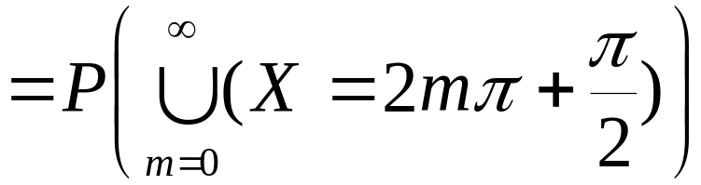

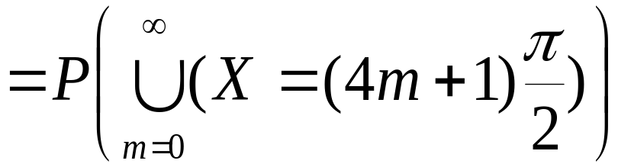
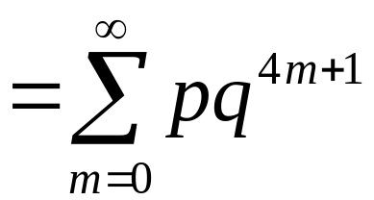
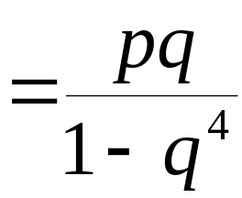
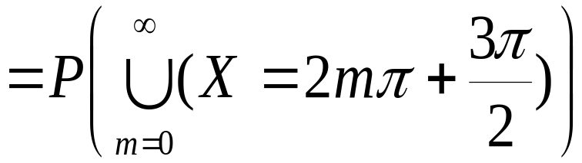

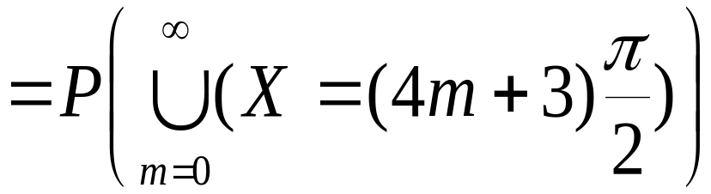
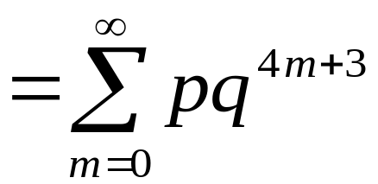
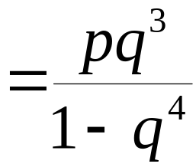

Slide 7
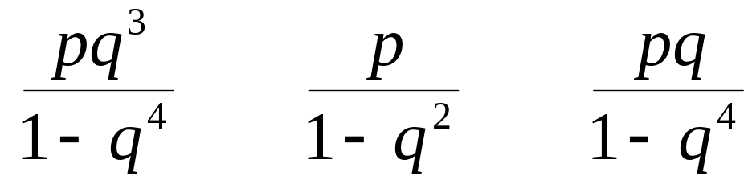
故 Y 的概率分布为
Y
-1 0 1
p_{i}

Slide 8
2.4.2 连续性 r.v.函数的分布
已知 X 的d.f. f (x) 或分布函数
求 Y = g( X ) 的d.f.
方法：
（1） 从分布函数出发——分布函数法
（2）用公式直接求d.f.——公式法

Slide 9
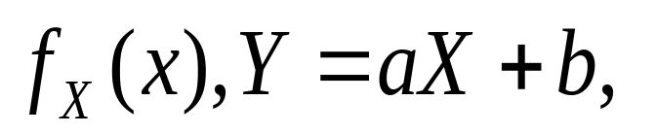
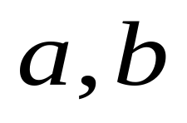


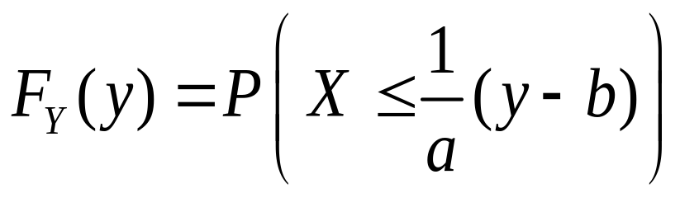
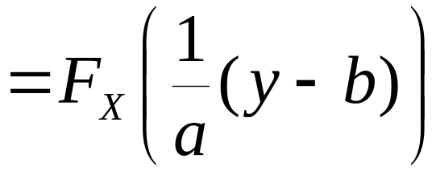
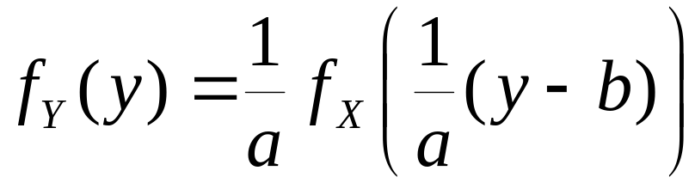
例3 已知 X 的 d.f.为
为常数，且 a ≠ 0, 求 f_{Y} ( y )
解
当a > 0 时，

Slide 10
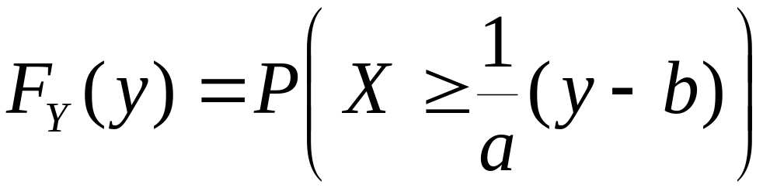
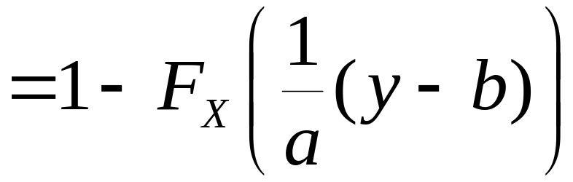
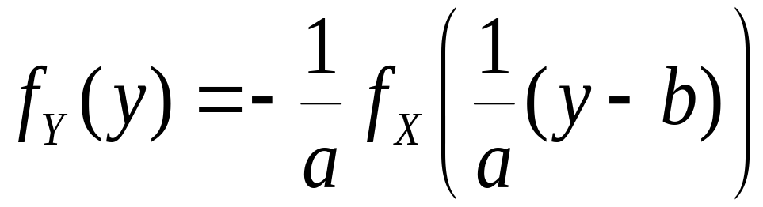
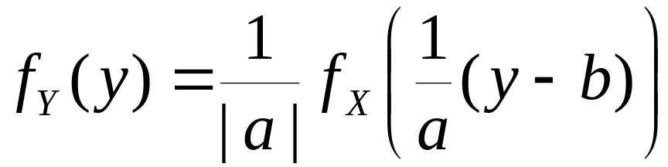
当a < 0 时，
故

Slide 11
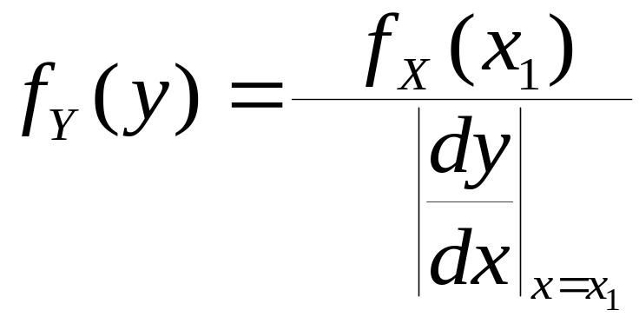
公式1：一般地，若g(x)为单调函数，则
其中x₁= g⁻¹(y)
y = g(x)
y
x₁
x

Slide 12
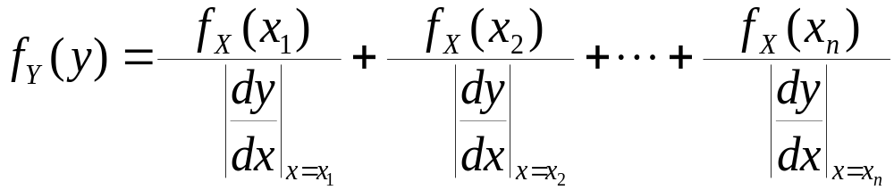
公式2:
y = g(x)
y
x₁
x₂
x₃
… x_{n}
x

Slide 13
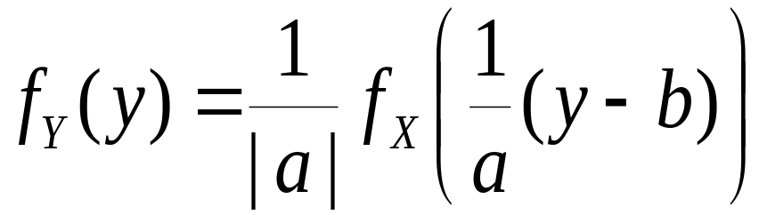
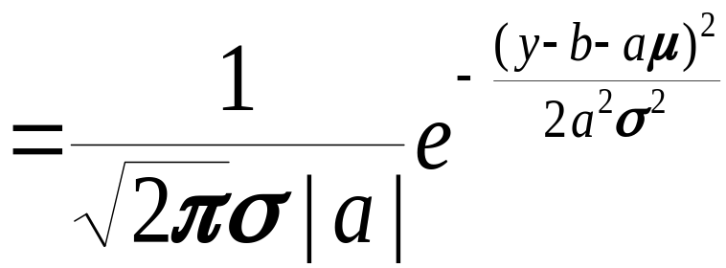

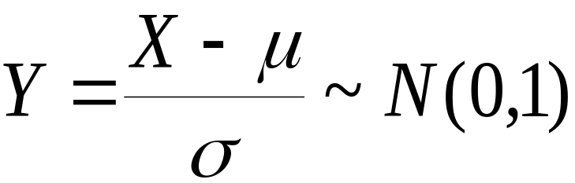
例如 设 X ~ N (μ ,σ ²) , Y = a X +b, 则
Y ~ N ( aμ +b, a²σ² )
特别地 ，若 X ~ N ( μ ,σ ²) ,
则

Slide 14
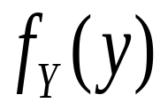
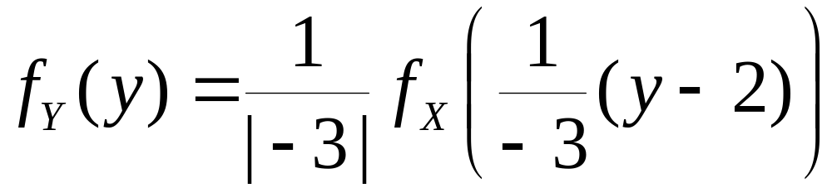
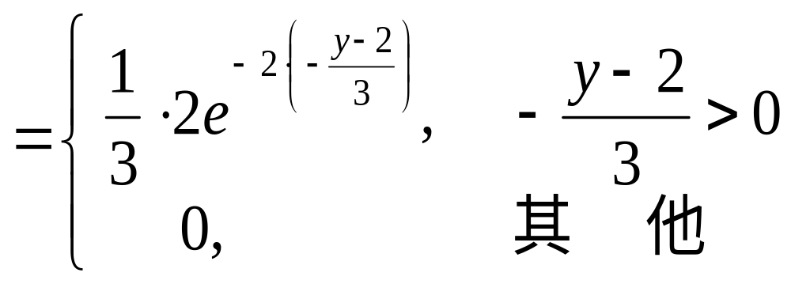
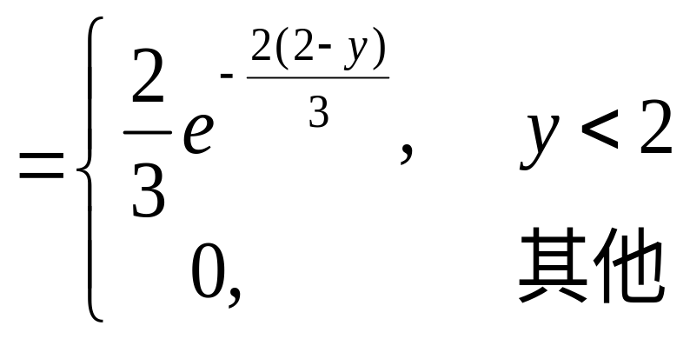
例4 X ~ E (2), Y = – 3X + 2 , 求
解

Slide 15
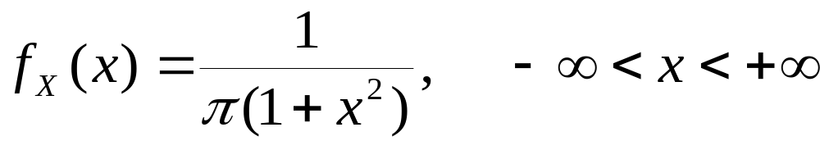

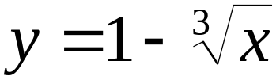
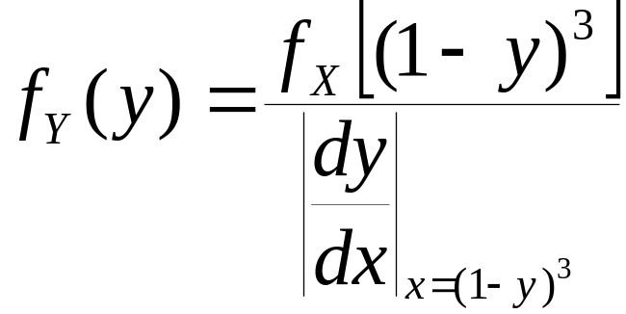
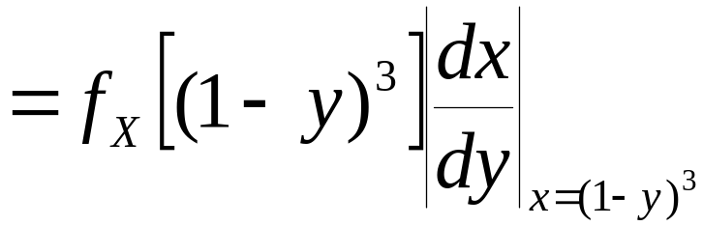
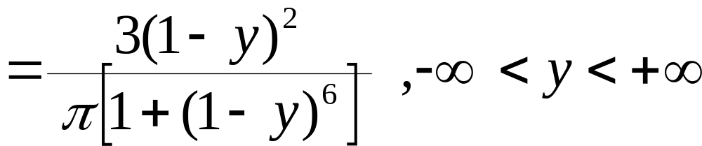
例5 设
求 f _{Y} (y)
y
解
(1 - y)³
x

Slide 16
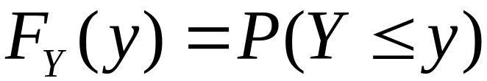
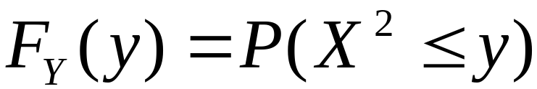
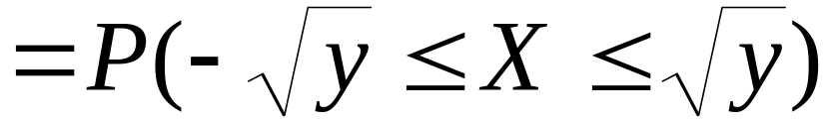
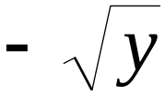
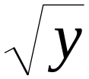
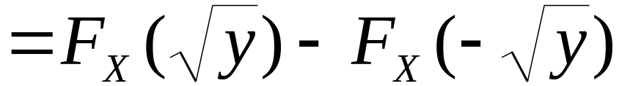
例6 已知 X ~ N (0,1) , Y = X ² , 求 f _{Y} (y)
解： 从分布函数出发
当 y < 0 时，F_{Y} (y) = 0
当 y > 0 时，
[
y
[
[
]
y

Slide 17
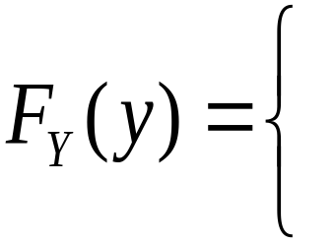
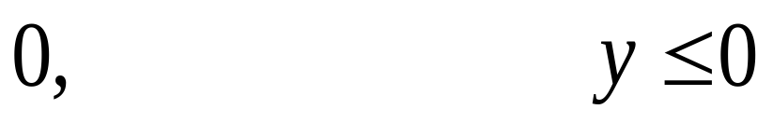
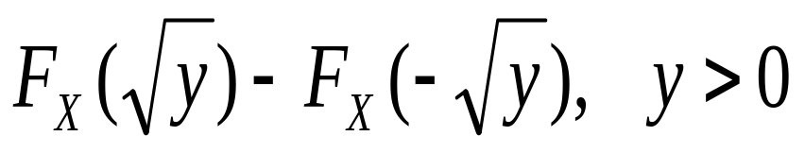





故

Slide 18




例7 设 X 的 p.d.f.为
分布函数法
求
的 p.d.f.
解一
由图可知, Y 的取
值范围为(0,1)
•
y
1
故当 y ≤ 0
或 y ≥1 时
x
0
π
•
f _{Y} (y) = 0
y

Slide 19







当0 ≤ y < 1 时
1
y
•
π
x
0
arcsiny
π - arcsiny
=P(0 X arcsiny)+P( - arcsiny X ）

Slide 20


而
求导得:

Slide 21



解二
当0 ≤ y < 1 时
1
y
•
公式法
π
x
0
arcsiny
π - arcsiny
故

Slide 22



注意 连续 r.v.的函数的分布函数不一定是连续函数
例如 X ~ U (0,2)
y
令Y=g (X)
1
x
F_{Y} (y)不是连续函数

Slide 23
这一节我们介绍了随机变量函数的分布.
对于连续型随机变量，在求Y=g(X) 的分布时，关键的一步是把事件 { g(X)≤ y } 转化为X在一定范围内取值的形式，从而可以利用 X 的分布来求 P { g(X)≤ y }.

Slide 24





练习:
1.设X 的概率密度函数为
对X独立重复观察4次，Y
表示观察值大于
的次数，求 的分布律。
2.设X 的概率密度函数为
求 的密度函数。

